Slide 1
SOLID bajo acoplamiento - alta cohesión
Azahara Blanco Rodríguez

Slide 2

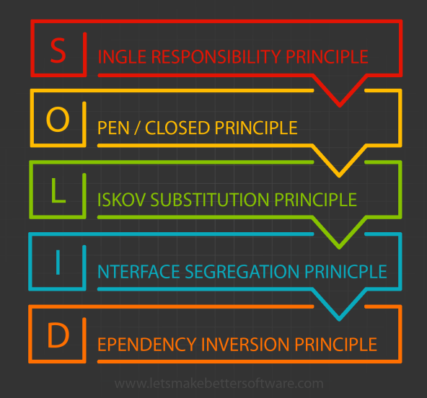

Slide 3
S: SINGLE RESPOSiBILITY
Principio de responsabilidad única (SRP)
Una clase solo puede tener una única responsabilidad, no quiere decir que solo haga una cosa.
Si eres un gestor de productos, solo hago gestiones de productos.
Si eres un creador de productos, solo creas distintos productos.
Tienes que delegar a clases que solo tengan la responsabilidad con la que se han hecho, si necesitas hacer otra función DELEGAS a otra clase de las cuales vas a DEPENDER.
EJ. Repositorio / repository, controlador / controler …

Slide 4
O: OPEN / CLOSE
Si algo funciona, no lo modifiques !!
Las clases que uses tienen que estar abiertas para la extensión y cerradas para la modificación.
Si aparece una nueva funcionalidad, no modificamos las clases o interfaces que ya funcionen, sino que las extendemos para aplicar la nueva funcionalidad.
Crea una nueva clase que extienda (extend) de esta ultima y modifica lo que necesitas.

Slide 5
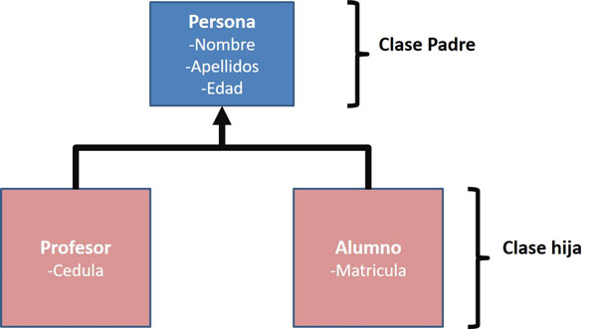
L: liskob sustitution
Principio de sustitución de Liskob.
El objetivo de las subclases tienen que tener el mismo objetivos que su clase.
Si en un programa usamos una clase padre, podemos usarla con clase hijo, porque es igual pero más especificada.
Para solucionar el problema de comerse métodos en subclases, es mejor crear una interfaz e implementarlas en las dos clases de la forma más apropiada para cada una.

Slide 6
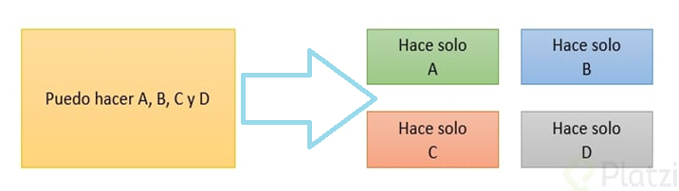
i: interface segregation
Principio de segregación de interfaces
Una clase no debería de depender de interfaces que no necesiten.
Es preferible realizar varias interfaces pequeñas, que una enorme y que con esto algunos de los métodos de la interfaz no los necesite la clases, por lo que tendrás peligros de provocar excepciones.

Slide 7
D: Dependency inversion
No de puede depender (bajo acoplamiento) de dependencias, sino llámalas (alta cohesión).
Nuestras clases no crean los objetos que necesitan, sino que se los suministra otra clase 'contenedora' que inyectará la implementación deseada.
Por ejemplo, si estamos trabajando con un controlador y un repositorio, llamaos al repositorio desde el controlador.
De esa forma que si en un futuro queremos cambiar de tipo de repositorio…
(lista → mapa)
no necesitaremos cambiar el controlador.

Slide 8
Realizado por : Azahara Blanco Rodríguez
Linkedin : https://www.linkedin.com/in/azahara-blanco-rodr%C3%ADguez-aa4148210/
Github : Azaharabl

